Slide 1

Interaktiivinen työkalu toistokatetroivien ja toistuvista virtsatieinfektioista kärsivien potilaiden ohjaamiseen
Koulutusmateriaali terveydenhuollon ammattilaisille, joka on kehitetty yhdessä terveydenhuollon ammattilaisten kanssa.
Käyttöohjeet
Perustietoa virtsatieinfektioista
Aloita tästä
Notes:
Tämä materiaali on kehitetty yhdessä Ruotsin, Tanskan, Italian ja Espanjan terveydenhuollon ammattilaisten kanssa, ja siinä noudatetaan EAUN:n vuoden 2024 toistokatetrointiohjeita.
Se on suunnattu terveydenhuollon ammattilaisille, jotka tapaavat potilaita, joilla on toistuvia virtsatietulehduksia, ja jotka myös toistokatetroivat.
Tavoitteena on helpottaa terveydenhuollon ammattilaisia löytämään paras hoitopolku ja käyttää materiaalia tarkistuslistana.

Slide 2


Käyttöohjeet
Last Viewed
Custom Show ˃
Show Presenter View
Screen ˃
Arrow Options ˃
Subtitle Settings ˃
Camera ˃
Keep Slides Updated
Update Slides
Pause
End Show
Lataa esitys ja varmista, että se on esittäjänäkymässä, jotta kaikki toiminnallisuudet ovat käytössä (klikata hyperlinkkejä JA lukea muistiinpanoissa olevia tietoja samanaikaisesti)
Aloita diaesitys
Paina painiketta, jossa on kolme pistettä
Valitse Show presenter view
Hyödylliset pikavalinnat;
F5 = Näytä esitystilassa
ESC = Lopeta esitystila
Notes:
Seuraa näitä kolmea vaihetta, jotta interaktiivisen työkalun asetukset ovat oikeat.

Slide 3
Perustietoa virtsatieinfektioista (tämän materiaalin tavoite)
Antibioottiresistenssi on maailmanlaajuinen uhka, joten on välttämätöntä vähentää virtsatieinfektioiden riskiä ja löytää parhaat hoitokeinot.
Tämä interaktiivinen koulutusmateriaali on tarkoitettu terveydenhuollon ammattilaisille, jotka kohtaavat potilaita, joilla on toistuvia virtsatieinfektioita ja jotka toistokatetroivat.
Voit käyttää sitä “tarkistuslistana" parhaan mahdollisen hoitosuunnitelman löytämiseksi.
Toistuvan virtsatieinfektion määritelmä
= 3 tai useampi infektio yhden vuoden aikana tai kaksi infektiota 6kk aikana.
Ref: Aggarwal et al, StatPearl, 2024
Notes:
Tämän materiaalin ensisijaisena tavoitteena on tarjota interaktiivinen apuväline, joka auttaa päättelemään, mitä on tutkittava ja hoidettava, kun katetroivalla henkilöllä on toistuvia virtsatieinfektioita.
Sen tarkoituksena on toimia "tarkistuslistana", jonka avulla voidaan löytää paras mahdollinen hoitopolku ja ehdottaa toimenpiteitä. Mukana on linkkejä käyttäjäystävälliseen Wellspectin Koulutus-osioon.
Toissijaisena tavoitteena on tarjota parempaa, yksilöllistä virtsatieinfektioriskin vähentämistä ja hoitoa toistuviin virtsatieinfektioihin sekä vähentää antibioottien liiallista käyttöä, mikä johtaa antibioottiresistenssiin.
Lisääntynyt antibioottien käyttö maailmassa saa bakteerit sopeutumaan ja kehittämään uusia tapoja vähentää antibioottien tehoa. Kun uusi antibioottiresistenssi kehittyy, vain vastustuskykyiset bakteerit selviytyvät ja siirtävät DNA:nsa resistenttejä ominaisuuksia sukupolvelta toiselle.
Resistenssi tietyille antibiooteille voi edellyttää laajakirjoisten antibioottien käyttöä ja pidentää sekä hoitoaikaa että toipumisaikaa sivuvaikutusten uhalla.
Kaikki antibiootit vaikuttavat luonnolliseen bakteeriflooraan ja eri bakteerien koostumukseen (symbioosissa olevat ja patogeeniset bakteerit), mikä johtaa siihen, että yksilö on herkempi bakteerien hyökkäyksille. Toistuvat antibioottihoidot voivat näin ollen edistää toistuvia virtsatieinfektioita. Tämä on noidankehä, joka on katkaistava.
Tämän tarkistuslistan avulla voimme varmistaa, että kaikki riskitekijät on tunnistettu ja hallittu. Toivomme voivamme vaikuttaa siihen, että potilaalla on parempi toistokatetrointitoimenpide ja saa paremman elämänlaadun.
3

Slide 4
Perustietoa virtsatieinfektioista
Virtsatieinfektioiden riskitekijät jaettuna neljään osa-alueeseen
1. Yleiset olosuhteet
Alentunut virtsarakon komplianssi
Yksilölliset ominaisuudet
Suoliston toimintahäiriö
Diabetes
Ikä ja naissukupuoli
2. Paikalliset virtsateiden olosuhteet
Botuliinitoksiini A -injektiot
Urodynaamiset tutkimukset
Virtsarakko- ja munuaiskivet
Epänormaalit anatomiset tilat,
esim. virtsarakon divertikkelit tai kystoseele
Bakteerien virulenssi
Aikaisempi virtsatieinfektio
3. Käyttäjän ohjeiden noudattaminen
Virtsaamistiheys
Nesteen saanti
Ei-hygieeninen toimenpide
Riittämätön koulutus toistokatetroinnista
Väärin suoritetusta toimenpiteestä johtuva jäännösvirtsa
4. Toistokatetrointi
Tuotteen aiheuttamat virtsaputken ja virtsarakon vauriot
Tuotesuunnittelusta johtuva jäännösvirtsa
Tuotteessa olevien bakteerien siirtyminen virtsateihin
Kennelly et al 2019
Notes:
Virtsatieinfektion syyt ovat monitahoisia, mutta on olemassa erityisiä riskitekijöitä, jotka on otettava huomioon riskien vähentämiseksi.
Riskitekijät voidaan jakaa neljään ryhmään. Kaikki neljä riskitekijöiden ryhmää soveltuvat henkilöihin, jotka toistokatetroivat virtsarakon tyhjentämiseksi. Kolme osa-aluetta viittaa potilaisiin eri tavoin vaikuttaviin tekijöihin, ja neljäs on itse toistokatetrointitoimenpide. Vaikka katetrointi on kultainen standardi ja siihen liittyy vähemmän vakavia virtsatieinfektioita ja lisäkomplikaatioita verrattuna kestokatetriin, virtsatietulehduksen saamisen riski on silti suurempi verrattuna normaaliin virtsaamiseen.
Käy läpi tärkeimmät riskitekijät kullakin osa-alueella alla, täydellinen luettelo on diaesityksessä
1.Yleisiä tekijöitä ovat:
-Yksilön immuunijärjestelmä ja se, onko aiemmin käytetty antibioottia, joka on saattanut vaikuttaa "hyvien" ja "huonojen" bakteerien väliseen tasapainoon.
-Suolen toimintahäiriöt, koska ummetus voi aiheuttaa virtsarakon epätäydellisen tyhjenemisen.
-Ikä on riskitekijä, ja vaihdevuosi-ikäisillä naisilla riski on suurempi, koska estrogeenitaso on alentunut.
Emättimen estrogeenin puutteen yleisiä oireita voivat olla pakko-inkontinenssi ja toistuvat virtsatieinfektiot. Nämä oireet lisääntyvät usein iän myötä. Paikallinen estrogeenihoito on erittäin tehokas hoito, ja sitä voidaan tarjota suurimmalle osalle naisista (tarkista vasta-aiheet).
-Sukupuolella on myös merkitystä, ja naisilla on suurempi riski kuin miehillä, koska virtsaputki on lyhyempi ja bakteerien matka lyhyempi. Lisäksi virtsaputken suuaukko ja peräsuoli ovat naisilla lähempänä toisiaan kuin miehillä.
-Neurogeeninen virtsarakon toimintahäiriö (korkeampi virtsarakon paine), esim. selkäydinvammautuneilla ja MS-tautia sairastavilla henkilöillä.
Ylemmän vauriotason henkilöillä on suurempi riski saada virtsatieinfektio. (Farrelly , Scand J Urol., 2020).
-Toiminnalliset vaihtelut (jos potilas tarvitsee avustajaa henkisen tai fyysisen vamman vuoksi).
2. Paikallisia tekijöitä ovat:
-Jos henkilöllä on ollut aiempia virtsatieinfektioita, niitä on helpompi saada uudelleen.
-Virtsarakko-kivet/munuaiskivet ovat tunnettuja virtsatieinfektion riskitekijöitä.
-Epänormaalit anatomiset tilat, esim. virtsarakon divertikkelit tai kystoseelet. Lue artikkeli: https://www.wellspect.fi/koulutus/artikkelit/cystocele/
3. Käyttäjän ohjeiden noudattaminen (yksilökohtaiset tekijät):
-Riittämätön nesteen saanti (vettä, ei kahvia tai vastaavaa) voi lisätä virtsatieinfektion riskiä vähentämällä virtsan kokonaistuotantoa ja estämällä bakteerien laimenemista.
-Ei-hygieeninen toistokatetrointitoimenpide (käsi- ja sukupuolielinten hygienia on tehtävä ohjeiden mukaisesti).
-Riittämätön koulutus toistokatetrointitoimenpiteestä (toistokatetrointiin liittyvä oppimateriaali tuleee myöhemmin tässä materiaalissa).
-Jäännösvirtsa virtsarakossa virheellisen katetrointitekniikan vuoksi.
4. Toistokatetrointi sinänsä lisää virtsatieinfektion riskiä normaaliin virtsaamiseen verrattuna, koska se huuhtelee bakteerit pois:
-Jos katetri ei pysy liukkaana koko katetroinnin ajan, virtsaputkeen ja virtsarakkoon voi syntyä mikrotrauma.
-Jos katetri ei tyhjennä virtsarakkoa kokonaan (esim. jos katetri ei ole tarpeeksi pitkä) tai jos käytetään väärää toistokatetrointitekniikkaa.
-Jos vieraita bakteereja joutuu virtsaputkeen katetrin kautta.

Slide 5
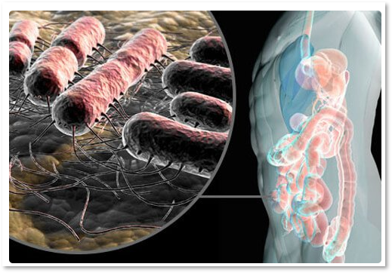
Perustietoa virtsatieinfektioista
Virtsatieinfektioiden tyypit
Virtsatieinfektiot voidaan jakaa sijainnin ja vakavuuden mukaan:
Alempien virtsateiden infektiot (kystiitti)
Ylempien virtsateiden infektiot (pyleonefriitti)
Komplisoitunut virtsatieinfektio: Virtsateiden rakenteelliset tai toiminnalliset häiriöt tai perussairaudet
Notes:
Virtsatieinfektio on bakteeri-infektio, joka vaikuttaa johonkin virtsateiden osaan. Virtsa sisältää paljon nesteitä, suoloja ja kuona-aineita. Kun bakteerit lisääntyvät virtsassa, ne hyökkäävät limakalvoon ja aiheuttavat virtsatieinfektion.
Virtsatieinfektiot voidaan jakaa sijainnin ja vakavuuden mukaan:
Alempien virtsateiden infektio on virtsarakon infektio, joka johtuu yleensä ruoansulatuskanavasta virtsaputkeen joutuvista bakteereista.
Ylempien virtsateiden infektiot aiheuttavat tyypillisesti flunssan kaltaisia oireita, jotka vaikuttavat koko kehoon.
Lämpötila ≥38 °C, CRP ≥30 mg/l, kuume (voi puuttua iäkkäillä) ja yleisvaikutukset vaihtelevassa määrin. Mahd. vilunväristykset, päänsärky, pahoinvointi ja oksentelu.
Virtsatieinfektiota kutsutaan komplisoituneeksi, kun virtsateissä on samanaikaisesti rakenteellinen tai toiminnallinen häiriö tai kun taustalla on sairaus, joka heikentää potilaan puolustuskykyä infektiota vastaan tai hoitovastetta.
Tämä aineisto rajoittuu toistuviin virtsatieinfektioihin henkilöillä, jotka toistokatetroivat (monesti kutsutaan komplisoituneiksi virtsatietulehduksiksi).

Slide 6


Perustietoa virtsatieinfektioista
Miten virtsatieinfektio syntyy?
Virtsatieinfektiot –
selitettynä animaation avulla
Tämän animaation avulla saat selkeän käsityksen virtsatieinfektion kehittymisestä.
Katso animaatio
Notes:
Jos olet kiinnostunut virtsatieinfektion kehittymisestä, klikkaa linkkiä päästäksesi koulutusalustallemme, jossa on CPD-akkreditoitua materiaalia.
CPD tarkoittaa, että oppiminen on täyttänyt ammatillisen täydennyskoulutuksen (Continuing Professional Development) standardit ja kriteerit ja että sen laatu on arvioitu.

Slide 7
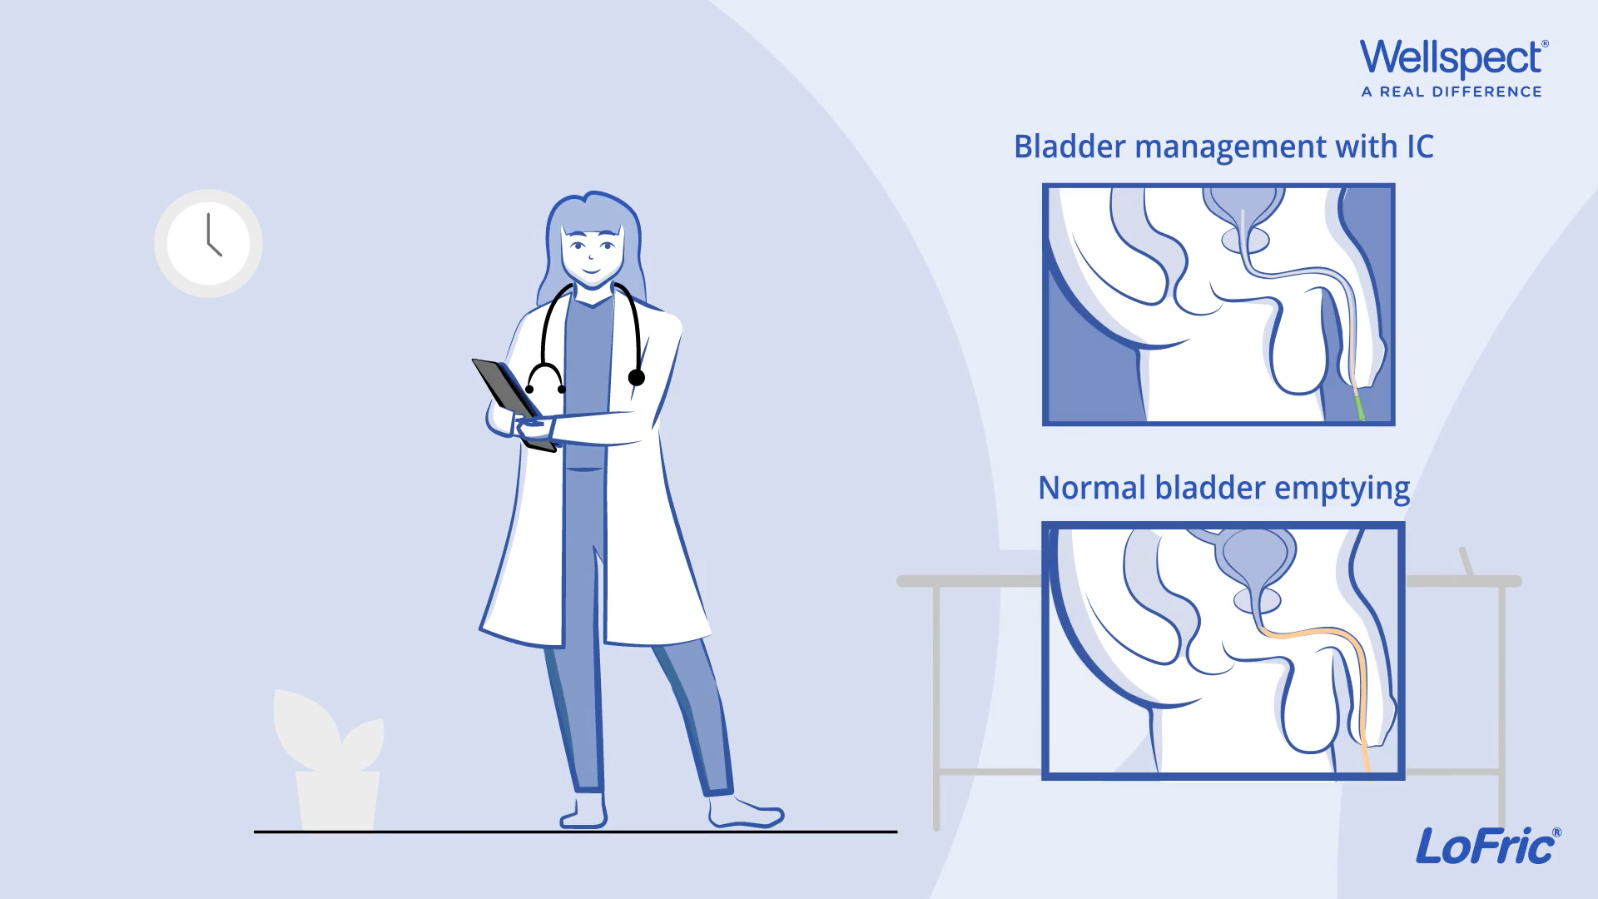
Perustietoa virtsatieinfektioista
Tärkeitä tekijöitä, jotka tulisi ottaa huomioon virtsatieinfektioiden vähentämiseksi katetrin käyttäjien keskuudessa
Toistokatetrointi on virtsarakon hallinnan kultainen standardi, mutta virtsatieinfektioiden riski on suurempi verrattuna virtsarakon luonnolliseen tyhjenemiseen. Virtsatieinfektion välttämiseksi tulisi ottaa huomioon yksilölliset tarpeet ja katetrin ominaisuudet, sillä kaikki katetrit eivät ole samanlaisia.
Tämä lyhyt animaatio esittelee optimaaliset olosuhteet hellävaraiselle ja onnistuneelle katetroinnille, komplikaatioiden, kuten virtsatieinfektioiden välttämiseksi.
Katso animaatio

Slide 8

Perustietoa virtsatieinfektioista
Virtsatieinfektioiden yleiset oireet
Kirvely/polttava tunne virtsatessa
Virtsainkontinenssi
Tihentynyt virtsaamistarve
Pahanhajuinen virtsa ja/tai samea virtsa
Karkailu/lisääntynyt karkailu
Kipu vatsan alaosassa tai selässä
Kuume ja/tai heikentynyt yleiskunto
Lisääntynyt spastisuus
Sekavuus (vanhuksilla)
Hematuria
Notes:
Yleisin virtsatieinfektion oire on muutos virtsaamisessa, esimerkiksi tihentynyt virtsaamistarve. Yleistä on myös kirvely/polttava tunne tai tunne, ettei tyhjennys onnistu kokonaan.
Potilailla, joilla on neurogeeninen vamma/sairaus, virtsatieinfektio voi lisätä spastisuutta.
Iäkkäät ihmiset voivat tulla sekaviksi, ja selkäydinvammautuneilla, joilla on vaurio T6-tason yläpuolella, voi esiintyä autonomista dysrefleksiaa.
8

Slide 9
Perustietoa virtsatieinfektioista
Seuraavien termien välinen ero
Bakteriuria tarkoittaa bakteerien esiintymistä virtsassa ja voidaan luokitella oireiseksi tai oireettomaksi.
Potilaalla, jolla on oireeton bakteriuria, tarkoitetaan yhden tai useamman organismin kolonisaatiota virtsanäytteessä ilman oireita tai infektiota. Tätä ei yleensä pitäisi hoitaa antibiooteilla.
Virtsatieinfektio määritellään bakteriuriaksi tai funguriaksi (sienien esiintyminen virtsassa) yhdessä virtsatieoireiden, kuten dysurian ja kuumeen kanssa, kun bakteerien määrä virtsassa on > 10³ CFU/ml.
(EAUN IC Guidelines 2024)
Notes:
Noin kymmenen vuotta sitten virtsan uskottiin olevan steriiliä, mutta tämä ei pidä paikkaansa, vaan virtsa sisältää bakteereja (sekä hyviä että huonoja), jotka elävät symbioosissa kanssamme.
Virtsatieinfektiot jaetaan oireettomiin ja oireisiin:
Oireeton virtsatietulehdus tarkoittaa, että virtsassa on bakteereja ilman virtsateiden oireita.
Virtsatieinfektio määritellään bakteriuriaksi tai funguriaksi, johon liittyy virtsatieoireita, kuten dysuriaa ja kuumetta, ja bakteerien määrä on > 103 CFU/ml. (EAUN IC Guidelines 2024)
Tämä on määritelmä, joka nykyään useimmiten mainitaan kirjallisuudessa ja jota myös terveydenhuolto pyrkii tavoittelemaan. Jos antibioottien tarve on olemassa, terveydenhuollon ammattilaisen olisi arvioitava se yhdessä bakteeriviljelyn kanssa oikeanlaisen antibioottityypin valitsemiseksi.

Slide 10
Toistuvien virtsatieinfektioiden tutkiminen
Ensisijainen tutkimus
Jatkotutkimus
1. Tuote ja katetrointitekniikka
3. Virtsanmittaustaulukko
5. Avustettu toistokatetrointi
1.1 Katetrivalinta – huomioon otettavia tekijöitä
3.1 Virtsaaminen / virtsaamistiheys
5.1 Avustettu toistokatetrointi – huomioon otettavia tekijöitä
1.2 Katetrivalinta – huomioon otettavia tekijöitä jatkuu
3.2 Virtsaaminen – huomioon otettavia tekijöitä
5.2 Avustettu toistokatetrointi – huomioon otettavia tekijöitä
1.3 Kosketukseton tekniikka – huomioon otettavia tekijöitä
4. Suolen tyhjeneminen
6. Tarkemmat tutkimukset
1.4 Hygienia – huomioon otettavia tekijöitä
4.1 Suolen tyhjeneminen
6.1 Erikoistutkimus
1.5 Virtsarakon epätäydellinen tyhjeneminen
4.2 Suolen tyhjeneminen – huomioon otettavia tekijöitä
2. Virtsa-analyysi testiliuskalla/Virtsan bakteeriviljely
4.3 Suolen tyhjeneminen – tukimateriaali
2.1 Virtsa-analyysi / Testiliuska – huomioon otettavia tekijöitä
4.4 Suolen tyhjeneminen – tukimateriaali
Yhteenveto
2.2 Virtsan bakteeriviljely – huomioon otettavia tekijöitä
Lisätietoa
Notes:
Vasemmassa sarakkeessa on virtsatieinfektioiden ensisijainen tutkimus, joka käydään läpi vaiheittain ja jossa on hyperlinkkejä syventäviä tietoja varten.
Oikeanpuoleisessa sarakkeessa on alueita, joita on tarvittaessa tutkittava tarkemmin.
Tarkempia tutkimuksia suositellaan, jos jokin seuraavista ilmenee:
- Potilaan virtsaviljelytulos on negatiivinen, ja samalla hänellä on virtsateiden oireita.
- Potilaalla on toistuvia oireita, ja hän on saanut antibiootteja, jotka eivät ole tehonneet.
- Jos epäillään virtsarakko- tai munuaiskiviä.
10

Slide 11



Tuote ja katetrointitekniikka
1.1 Katetrivalinta
– huomioon otettavia tekijöitä
ARTICLE
Onko katetrin pituus oikea?
Onko virtsarakko tyhjentynyt kokonaan?
onko charrière koko ja kärjen tyyppi oikea?
Onko katetrin valinta sovitettu potilaan elämäntapaan (toiminta ja käsittely)?
Onko katetrointitiheys oikea?
Onko katetroitu virtsamäärä alle 400 ml?
Onko tuotteen turvallisuudesta kliinistä näyttöä (esim. kliiniset tutkimukset pitkäaikaiskäytöstä)?
Long-Term Safety of Intermittent Catheterisation
Single-use hydrophilic catheters were developed in the early eighties to address long-term complications of intermittent catheterisation seen when reusing plastic catheters with add-on lubrication. As reported by Wyndaele and Maes and Perrouin-Verbe et al.
Explore | Bladder
2 min
Lue lisää
Notes:
Katetrin valinta: Tarkastele katetrivaihtoehtoja yhdessä potilaan kanssa.
Varmista, että käytetään oikean pituista katetria, jotta ehkäistään virtsan jääminen virtsarakkoon. Suuremmalla charrière-koolla saadaan suurempi virtaus, tarkista, että katetrin halkaisija on optimaalinen. Saattaa olla tarpeen arvioida potilasta katetroinnin jälkeisellä virtsarakon tähystyksellä sen varmistamiseksi, että virtsarakko on täysin tyhjä.
Elämäntapaan sovittaminen tarkoittaa yleensä sitä, että erityyppisiä katetreja käytetään eri tilanteissa, esimerkiksi kotona, työssä, matkoilla tai harjoittelun aikana. Katetrin valinnan tulisi olla yksilöllinen ja tilanteeseen mukautettu, jotta potilas voi käyttää parempaa tekniikkaa ja noudattaa rutiinia.
Katetrointitiheys: Katetrointien määrä päivässä vaihtelee. Aikuisilla yleissääntönä on katetroida riittävän usein, jotta virtsarakon tilavuus ei kasva yli 400 ml:n. Ohjeistusta antavat myös urodynaamiset löydökset, kuten virtsarakon tilavuus, detrusorin paineet täytön yhteydessä, refluksin esiintyminen ja munuaisten toiminta. Lisää katetrointitiheyttä, jos potilaalla on edelleen virtsaamisen tarvetta tai jos hänellä on motorista levottomuutta tai spastisuutta. (EAUN guidelines 2024)
Onko katetrin käytöstä kliinistä näyttöä myös pitkäaikaisessa käytössä?

Slide 12
Tuote ja katetrointitekniikka
1.2 Katetrivalinta
– huomioon otettavia tekijöitä, jatkuu
ARTICLE
Käytetäänkö tuotetta annettujen ohjeiden mukaisesti?
Tarvitseeko potilas toisenlaisen katetrin?
Pidetäänkö katetri puhtaana ennen asettamista ja sen aikana?
Käytettiinkö hydrofiilistä vai ei-hydrofiilistä katetria?
Hydrophilic Catheters and Lower Risk of Hematuria
A lubricated catheter is recommended to reduce damage to the urethra and lower the risk of hematuria which is a common complication. A cross-over study comparing different hydrophilic catheters showed an even lower frequency of hematuria in patients who chose LoFric.
Explore | Bladder
5 min
On vahvaa näyttöä siitä, että hydrofiilisiin katetreihin liittyy vähemmän komplikaatioita kuin ei-hydrofiilisiin.
Lue lisää
Notes:
Tuotteen käsittely:
Katso/tarkista, miten potilas käsittelee katetria ja suorittaa toistokatetroinnin.
Valitse helppokäyttöinen katetri, avaa pakkaus oikein ja noudata annettuja ohjeita.
Onko se oikeanlainen katetri yksilöllisiin tarpeisiin? Katetrin valinnan on oltava yksilöllinen ja sovitettava potilaan elämäntyyliin, työtilanteeseen jne.
Pidetäänkö katetri puhtaana katetroinnin aikana? Katetrin steriiliys on säilytettävä toimenpiteen aikana, ja siinä on käytettävä siihen tarkoitettuja asettamisapuvälineitä. Tuotteessa oleva kahva voi auttaa saamaan vakaan otteen ja auttaa välttämään käden joutumista vessanpönttöön. LoFric Elle mahdollistaa hygieenisemmän katetrointitekniikan ja paremman ylttämisen sekä näkyvyyden katetrin asettamiseen.
Onko katetrissa hydrofiilinen pinta, joka pysyy liukkaana sekä katetrin asettamisen että poistamisen aikana?
Hydrofiiliset katetrit vähentävät kliinisissä tutkimuksissa todistetusti virtsatietulehduksen riskiä 64 %:lla. (Li et al 2013)

Slide 13

Tuote ja katetrointitekniikka
1.3 Kosketukseton tekniikka
– huomioon otettavia tekijöitä
ARTICLE
Mahdollistaako tuote kosketuksettoman tekniikan?
  Tarkoittaen, että katetrissa on helppokäyttöinen asetin, joka auttaa käyttäjää pitämään kiinni katetrista ilman, että tarvitsee koskea katetrin letkuosaan paljain käsin.
Yhteisössä asuville potilaille ja hoitajille on todettu, että puhdas/kosketukseton tekniikka, aseptisen toistokatetroinnin sijaan, on turvallinen ja tehokas toimintatapa, joka ei lisää oireisen virtsatieinfektion riskiä.
Scientific Review of No-Touch Catheter Technique
Introduction of a no-touch catheter/technique for intermittent catheterisation seems to be well accepted both by caregivers and patients and it is not necessarily associated with higher costs.
Explore | Bladder
2 min
(EAUN IC guidelines 2024)
Lue lisää
Notes:
Kosketukseton tekniikka: Varmista, että katetrissa on helppokäyttöinen kahva, joka auttaa käyttäjää pitämään katetria ilman, että hänen tarvitsee koskettaa katetrin pintaa ennen katetrointia. Tämä antaa käyttäjälle paremman hallinnan ja helpottaa katetrin asettamista virtsaputkeen. Lisäksi se auttaa käyttäjää välttämään katetrin letkun koskettamista, mikä tekee toimenpiteestä hygieenisemmän ja vähentää vieraiden bakteerien kulkeutumisen riskiä. (EAUN IC guidelines 2024)

Slide 14

Tuote ja katetrointitekniikka
1.4 Hygienia
– huomioon otettavia tekijöitä
Käsienpesu ennen toistokatetrointia ja sen jälkeen
Sukupuolielinten hygienia vedellä ja saippualla
1 kerta/päivä tai tarvittaessa
  Älä käytä antibakteerista saippuaa
  Naiset: pese edestä taaksepäin
  Miehet: vedä esinahka taaksepäin
Notes:
Pese kädet saippualla ja vedellä ennen katetrointia ja sen jälkeen. Kiinnitä huomiota siihen, miten tämä voidaan ratkaista, jos lavuaari on wc:n ulkopuolella (julkiset wc:t) ja erityisesti jos henkilö on pyörätuolissa (likainen lattia ja hänen on kosketettava pyöriä käsienpesun jälkeen) varmistaen, että kädet pysyvät puhtaina ennen katetrointia.
Käsien desinfiointiainetta on käytettävä ennen katetrointia julkisessa wc:ssä.
Pese päivittäin sukupuolielimet käyttämällä hajustamatonta saippuaa (ei antibakteerista saippuaa) tai vain haaleaa vettä, jotta limakalvot eivät kuivu/ muuta pH:ta/ häiritse normaalia bakteeriflooraa. Pese väliliha tarvittaessa (esim. ulosteen karkailun tai suuren virtsankarkailun jälkeen).
Naiset pesevät aina edestä taaksepäin.
Miehillä on myös tärkeää pestä esinahan alta.
14

Slide 15
Tuote ja katetrointitekniikka
1.5 Virtsarakon epätäydellinen tyhjeneminen
– huomioon otettavia tekijöitä
Katetrointitekniikka, kuten katetrin poistaminen hitaasti jne.
Pidemmän katetrin tarve
Charrière koon suurentaminen
Toistokatetroinnin suorittaminen oikeassa asennossa virtsarakon täydellisen tyhjenemisen varmistamiseksi.
Obesiteetti voi vaatia pidemmän katetrin.
Arvioi jäännösvirtsa rakkoskannerilla varmistaaksesi, että virtsarakko on täysin tyhjä katetroinnin jälkeen.
EAUN IC guidelines 2024
Notes:
Varmista, että katetrointitekniikka on oikea ja että katetria ei poisteta liian nopeasti. Uusilla käyttäjillä voi käydä niin, että katetri poistetaan ennen kuin tyhjennys on valmis.
Vaihda asentoa saadaksesi paremman tyhjenemien varmistamiseksi. Virtsarakon divertikkelit voivat aiheuttaa epätäydellisen tyhjenemisen. Jotkin katetrit ovat liian lyhyitä tyhjentämään virtsarakon kokonaan, ja silmäaukot eivät ulotu kokonaan virtsarakkoon, koska virtsarakko romahtaa tyhjennyksen aikana.
Joskus on tarpeen suurentaa katetrin charrière-kokoa.
Varmista, että katetrointiasento on optimaalinen, esim. henkilöt, jotka katetroivat sängyssä, virtsarakko ei välttämättä tyhjene kokonaan. Nostamalla sängyn päätyä saadaan parempi asento. Onko työpaikan wc sovitettu siten, että täydellinen tyhjennys on mahdollista?
Ota huomioon, että ylipainoisen henkilön voi olla hankalampi ylttää. Suurempi elopaino saattaa vaatia pidemmän katetrin, jotta katetrointi voidaan suorittaa asianmukaisesti.
Saattaa olla tarpeen arvioida, onko katetroinnin jälkeen jäännösvirtsaa, käyttämällä virtsarakkoskanneria.
15

Slide 16
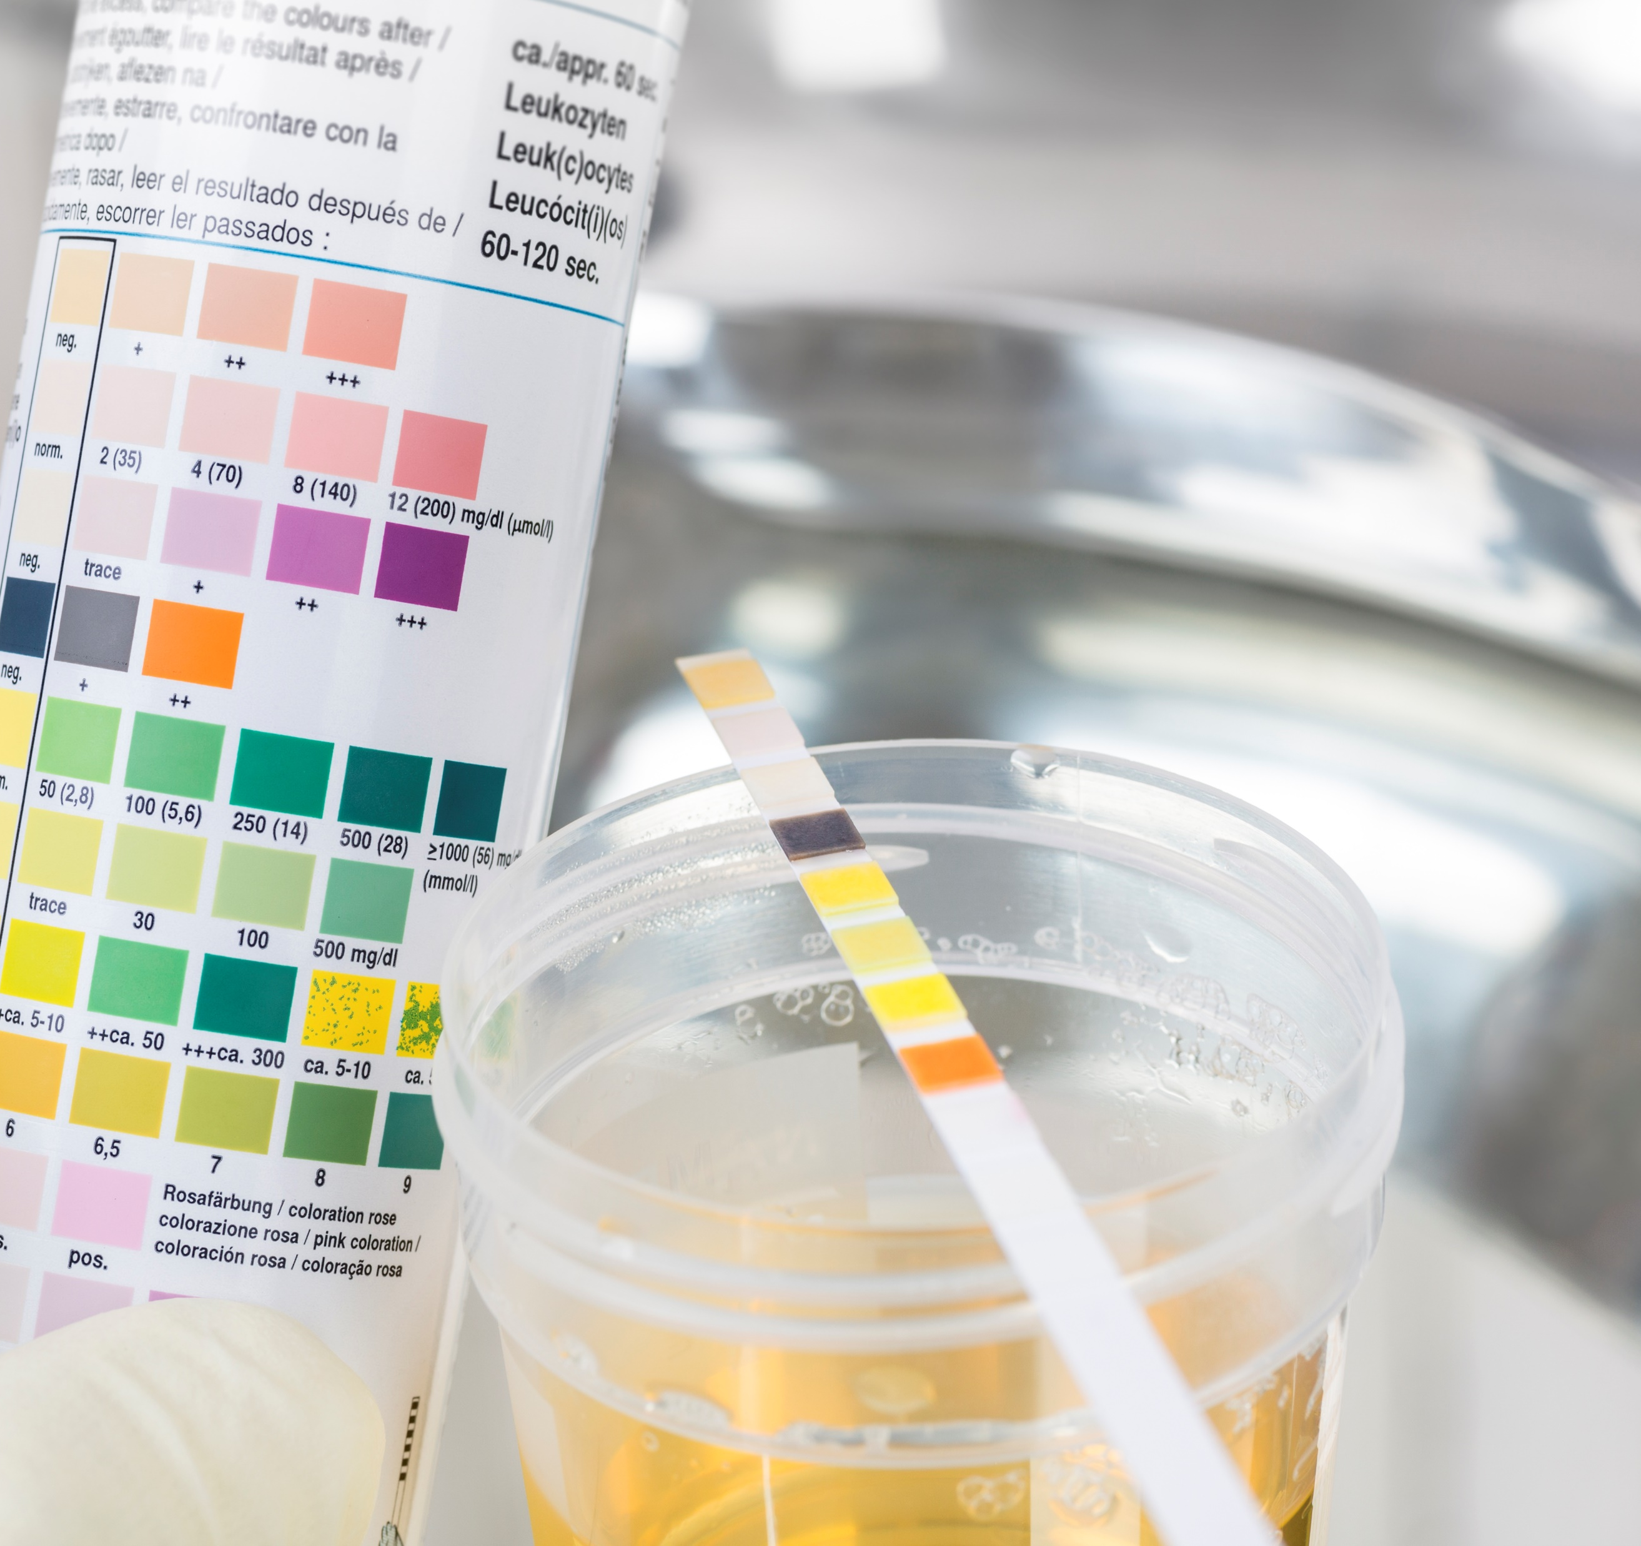
Virtsa-analyysi testiliuskalla/Virtsan bakteeriviljely
2.1 Virtsa-analyysi / Testiliuska
– huomioon otettavia tekijöitä
Positiivinen nitriittipitoisuus
Leukosyytit
Glukoosia virtsassa
Hematuria
Bakteerit
Notes:
Positiivinen nitriittipitoisuus:
Positiivinen nitriittipitoisuus esiintyy yleisimpien gramnegatiivisten uropatogeenien aiheuttamissa infektioissa. (E. Coli , Proteus , Klebsiella)
Sitä vastoin nitriittipitoisuus on negatiivinen grampositiivisissa infektioissa (tyypillisesti stafylokokkien, streptokokkien ja enterokokkien aiheuttamat) ja pseudomonas-infektioissa.
Leukosyytit:
Jos nitriittitesti on negatiivinen, leukosyyttitesti on tärkein, ja se viittaa virtsarakon tulehdukseen.
Glukoosia virtsassa:
Diagnosoimaton diabetes tai huonosti säädelty verensokeri edellyttää, että potilas lähetetään lisätutkimuksiin.
Huomaa, että lääkkeet, jotka lisäävät glukoosin erittymistä virtsaan, kuten laihdutuslääkkeet, voivat vaikuttaa virtsatietulehduksen riskiin, virtsassa oleva sokeri toimii ravintona bakteereille ja tehostaa niitä.
Hematuria:
Testiliuskassa näkyvä hematuria (joka ei näy paljaalla silmällä) voi johtua katetrointitoimenpiteestä.

Slide 17

Virtsa-analyysi testiliuskalla/Virtsan bakteeriviljely
2.2 Virtsan bakteeriviljely
– huomioon otettavia tekijöitä
Oikein suoritettu virtsaviljelynäytteenotto
Tarkista edellisen virtsaviljelyn tulos
Virtsatieinfektion patogeenien tyyppi
Oikea virtsanäytteenotto katetroivalle henkilölle
Kiviä muodostavat bakteerit virtsassa
Katso lisätietoja muistiinpanoista
Notes:
Virtsaviljely olisi tehtävä aina, kun antibioottihoito on aiheellinen. Näin määritetään bakteerilajit ja resistenssiominaisuudet. Erityisesti katetroiville henkilöille, jotka kärsivät virtsatieinfektiosta, tämän pitäisi olla vakiotoimenpide.
Myös seuraavissa tapauksissa:
-Virtsatieinfektio, johon liittyy tunnettuja tai epäiltyjä antibioottiresistenssiongelmia.
-Kuumeinen virtsatieinfektio
-Virtsatieinfektio miehillä
-Virtsatieinfektio raskaana olevilla naisilla
-Hoidon epäonnistuminen virtsatieinfektion antibioottihoidossa
-ABU:n seulonta raskauden aikana ja ennen tiettyjä urologisia toimenpiteitä.
-Virtsaviljelyn indikaatiot hoidon päättymisen jälkeen, jos infektion aiheuttavat ureaasipositiiviset bakteerit.
Lähetteessä on mainittava seuraavat seikat:
-Onko antibioottihoito käynnissä, äskettäin päättynyt tai suunnitteilla.
-Tiedot siitä, onko potilaan yleistila heikentynyt.
-Miten virtsanäyte kerättiin (päivämäärä/kellonaika; virtsan keskisuihku vai ei)
-Kerätyn virtsan määrä
-Epäilläänkö munuaiskiviä
-Tiedot tunnetusta antibioottiallergiasta.
Edellä esitetyistä tiedoista tehdään kliininen arviointi sen määrittämiseksi, mitä bakteerilajeja ja määriä pidetään merkityksellisinä.
Näytteenotto toistokatetrointi
Pyri keräämään virtsaa, joka on ollut virtsarakossa pitkään, mieluiten aamuvirtsaa. Toistokatetroinnilla kerätty virtsanäyte on otettava keskisuihkunäytteenä. Suorita katetrointi suositellun rutiinin mukaisesti:
1. Tyhjennä ensimmäinen virtsamäärä wc:hen/ vastaavaan.
2. Kerää keskisuihkun virtsa keräysastian avulla.
3. Tyhjennä virtsarakko kokonaan.
4. Poista katetri.
5. Sulje näytteenottoastia.
6. Kirjoita lähetteeseen arvioitu aika, jonka virtsa on ollut virtsarakossa, onko se säilytetty kylmässä, täsmennä potilaan diagnoosi, kuten munuaiskivet, pahanhajuinen virtsa, hematuria jne.
Huomaa, että virtsaa, jossa on ollut testiliuska, ei saa koskaan lähettää virtsaviljelyyn.
-Tarkista aiempi virtsaviljelyvaste (riskitekijöiden, esim. kivien muodostumisen, välttämiseksi).
-Tarkista edellisen virtsatieinfektion bakteerityyppi.
-Tarkista tämänhetkinen virtsaviljelyvaste
Virtsakiviä muodostavat bakteerit virtsassa:
Syynä voi olla jäännösvirtsa tai toistokatetroinnin aikana virtsarakkoon joutunut vierasesine (esim. hiukset, hiukkaset jne.).
Jotkin bakteerityypit muodostavat virtsakiviä, esimerkiksi Klebsiella ja Proteus. Oireita voivat olla toistuvat virtsatieinfektiot, virtsankarkailu ja/tai veri virtsassa.
Jos tämänhetkinen virtsaviljelyvaste osoittaa, että infektion aiheuttavat samat bakteerit kuin edellisellä kerralla:
-se voi johtua siitä, että potilasta ei ole hoidettu valituilla antibiooteilla (liian lyhyt aika) tai
-vierasesineen läsnäolo, joka edistää biofilmin muodostumista (bakteerit ja lima muodostavat suojan antibiootteja vastaan).
Tämä vaatii lisätutkimuksia.

Slide 18
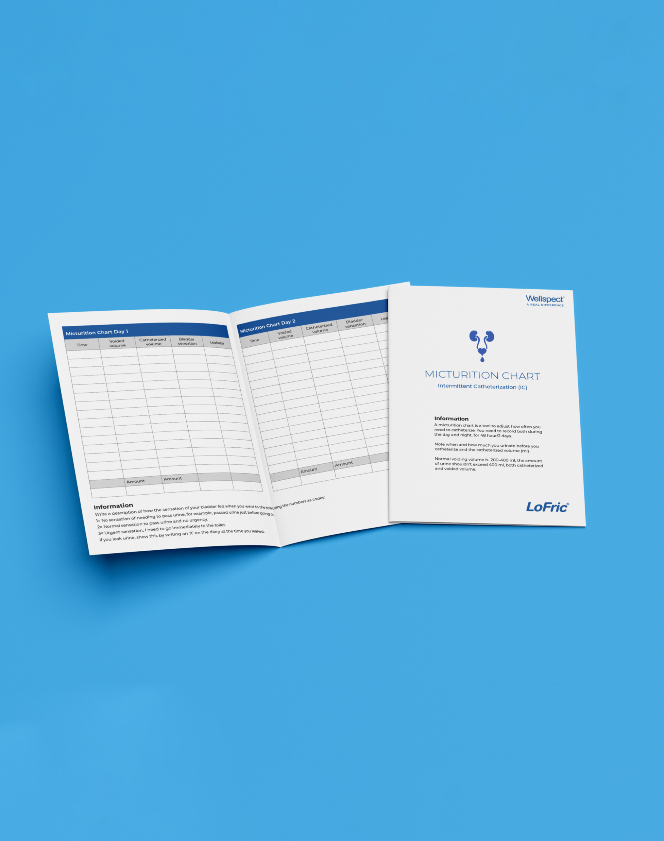
Virtsanmittaustaulukko
3.1 Virtsaaminen/virtsaamistiheys
Virtsarakon tyhjennystiheys
  Normaali tyhjennystiheys päivän aikana, 4-6 kertaa/päivä
Virtsan kokonaismäärä ei saisi ylittää 400 ml/tyhjennyskerta (EAUN IC guidelines 2024)
  Tämä koskee sekä katetroitua virtsan määrää + spontaanin virtsaamisen.
Virtsan kokonaismäärä n. 1000-2000 ml/päivä
  Nesteen saannin tulisi olla 1500-2000 ml/päivä
Lataa virtsanmittaustaulukko
Notes:
Virtsanmittaustaulukko voi auttaa havainnollistamaan, kuinka paljon potilas juo ja virtsaa. On tärkeää mitata sekä katetrin avulla tyhjennetty virtsa että normaalin virtsaamisen määrät.
Virtsarakon säännöllinen tyhjennys päivän aikana on tärkeää, ja EAUN:n ohjeissa suositellaan, että virtsaa tyhjennetään 4-6 kertaa päivässä ja että virtsamäärä ei saa ylittää 400 ml:aa kerrallaan (aamuvirtsan määrä on usein suurempi).
Virtsan kokonaismäärä on tyypillisesti 1000-2000 ml/vrk.
Nesteen saannin tulisi olla vähintään 1500 ml ja sitä tulisi lisätä virtsatieinfektion yhteydessä.
Virtsanmittaustaulukkoa voidaan käyttää opetusapuvälineenä seurannan aikana, ja se on erinomainen perusta keskusteluille juomis- ja virtsaamistottumuksista.
18

Slide 19
Virtsanmittaustaulukko
3.2 Virtsaaminen
– huomioon otettavia tekijöitä
Onko nesteen saantia lisättävä/vähennettävä
virtsanmittaustaulukon perusteella?
Onko katetrointikertojen määrää
tarve lisätä/vähentää?
Tarvitaanko hoitajilta/perheenjäseniltä lisätukea
nesteen saannin suhteen?
Voiko muistutuksesta, kuten matkapuhelimen hälytyksestä, olla apua?
Notes:
Tee potilas tietoiseksi ongelmasta hyvällä tavalla, jotta nestemääriä ja katetrointikertoja voidaan tarvittaessa säätää arvioidun virtsanmittaustaulukon perusteella.
Noudattaako potilas katetrointikertoja koskevia ohjeita?
Joskus tarvitaan perheenjäsenten tukea tai muistutuksia, jotta muistetaan riittävä nesteen saanti.
19

Slide 20
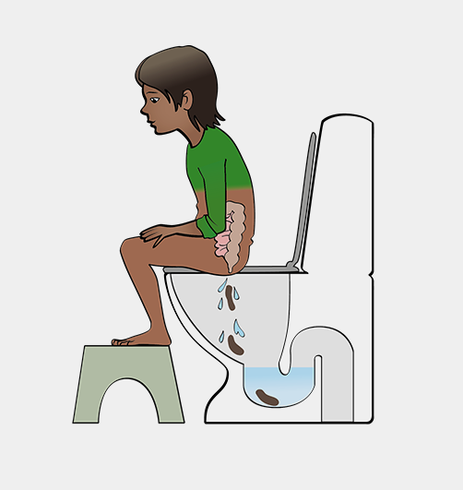
Suolen tyhjeneminen
4.1 Tyhjeneminen
Tutki tyhjenemisongelmien syitä.
Kärsiikö potilas ummetuksesta, ulosteinkontinenssista vai molemmista?
Varmista hyvä suolentoimitusrutiini.
Normaali suolen toiminta:
3 kertaa päivässä - 3 kertaa viikossa.
Muista tarkistaa asento wc-istuimella –
käytä jakkaraa jalkojen nostamiseen ja kulman muuttamiseen.
Notes:
Virtsarakko ja suoli ovat tiiviisti yhteydessä toisiinsa ja vaikuttavat toisiinsa. Virtsatietulehdusten esiintymistiheyden ja suolen tilan välillä on yhteys.
Tarkkoja syitä ei tiedetä, mutta uskotaan, että täysi peräsuoli estää virtsarakkoa tyhjenemästä kokonaan. Voi myös olla, että E.Coli kulkeutuu peräsuolesta helpommin, jos uloste on hyvin löysää (ripuli / ulosteinkontinenssi).
Tutki suolen tyhjenemisongelmien syitä parhaan hoitomuodon löytämiseksi.
Onko kyse ummetuksesta, joka estää virtsarakon tyhjenemisen kokonaan ja siten lisää virtsatieinfektion riskiä?
Aiheuttaako ulosteinkontinenssi suolistobakteerien /(E.Coli) siirtymisen virtsateihin ja siten aiheuttavat virtsatieinfektion?
Varmista hyvä suolentoimitusrutiini.
20

Slide 21
Suolen tyhjeneminen
4.2 Suolen tyhjeneminen – huomioon otettavia tekijöitä
Ummetus aiheuttaa painetta virtsarakkoon ja virtsaputkeen, mikä vaikuttaa niiden toimintaan. Sekä virtsan varastointi- että tyhjennyskyky heikkenevät.
Tarvitaan vähintään kaksi kriteeriä, jotta se voidaan määritellä ummetukseksi (ROME IV -kriteerit):
  Ulostamiskertoja vähemmän kuin kolme kertaa viikossa
  Kovat ulosteet useammin kuin 1/4 ulostamiskerroista.
  Korostettu kyykistyminen useammin kuin 1/4 ulostamiskerroista.
  Epätäydellisen tyhjenemisen tunne useammin kuin
  1/4 ulostamiskerroista.
  Täydellinen luettelo muistiinpanoissa.
Ulosteen karkailu
Ulosteinkontinenssin oireet voidaan luokitella kolmeen eri luokkaan:
    Passiivinen inkontinenssi: ulosteen tahaton karkailu ilman ulostamistarvetta,
    Pakkoinkontinenssi: ulosteen tahaton karkailu huolimatta siitä, että yrittää pidätellä,
    Sekamuotoinen inkontinenssi: yhdistelmä passiivisen inkontinenssin ja pakkoinkontinenssin oireita.
Notes:
Ummetus on oire, ei sairaus.
Ummetus aiheuttaa painetta virtsarakkoon ja virtsaputkeen, mikä vaikuttaa toimintaan. Sekä virtsan varastointi- että tyhjennyskyky heikkenevät. Lisääntynyt jäännösvirtsa edistää virtsatieinfektioita.
Ummetuksen lääketieteellinen määritelmä (ROME IV -kriteerit)
Tarvitaan vähintään kaksi seuraavista kriteereistä, jotta se voidaan määritellä ummetukseksi:
Ulostamiskertoja vähemmän kuin kolme kertaa viikossa.
Kovat ulosteet useammin kuin 1/4 ulostamiskerroista.
Korostettu kyykistyminen useammin kuin 1/4 ulostamiskerroista.
Epätäydellisen tyhjenemisen tunne useammin kuin 1/4 ulostamiskerroista.
Tunne peräaukon tukkeutumisesta useammin kuin 1/4 ulostamiskerroista.
Avustaa manuaalsesti (tuki välilihassa / emättimessä) useammin kuin 1/4 ulostamiskerroista.
Edellytyksenä on, että epämukavuus on kestänyt kolme kuukautta viimeisen vuoden aikana, ja että potilas ei täytä IBS-kriteerejä eikä ripulia esiinny.
Useimmiten ummetus johtuu toiminnallisesta ongelmasta (miten suoli toimii tai miten suoli tyhjenee). Harvemmin se johtuu perussairaudesta.
Seuraavat ummetukseen liittyvät varoitusmerkit on aina tutkittava lääkärillä, jolla on tämä asiantuntemus:
-Verta ulosteessa
-Laihtuminen
-Limaa ulosteessa
-Ruokahaluttomuus
-Vatsakipu
-Tyhjennykseen liittyvä kipu ja äkilliset muutokset suolen toiminnassa.
-Koska ummetus on yleinen paksusuolisyövän alkuoire, tämä on tutkittava.
Ulosteen karkailu
Ulosteinkontinenssin määritelmä on kaasujen, löysän tai kiinteän ulosteen tahaton karkailu, joka aiheuttaa yksilölle sosiaalisia ongelmia tai häiritseväksi koettuja hygieniaongelmia.
Ulosteinkontinenssin oireet voidaan luokitella kolmeen eri luokkaan:
passiivinen inkontinenssi: ulosteen tahaton karkailu ilman ulostamistarvetta,
pakkoinkontinenssi: ulosteen tahaton karkailu huolimatta siitä, että yrittää pidätellä,
sekamuotoinen inkontinenssi: yhdistelmä passiivisen inkontinenssin ja pakkoinkontinenssin oireita.
Ulostamisinkontinenssin arviointi, diagnosointi ja hoito on mukautettava kullekin henkilölle yksilöllisesti.
Tutki tarvittaessa tarkemmin ja aloita suolen toimintahäiriön hoito.

Slide 22
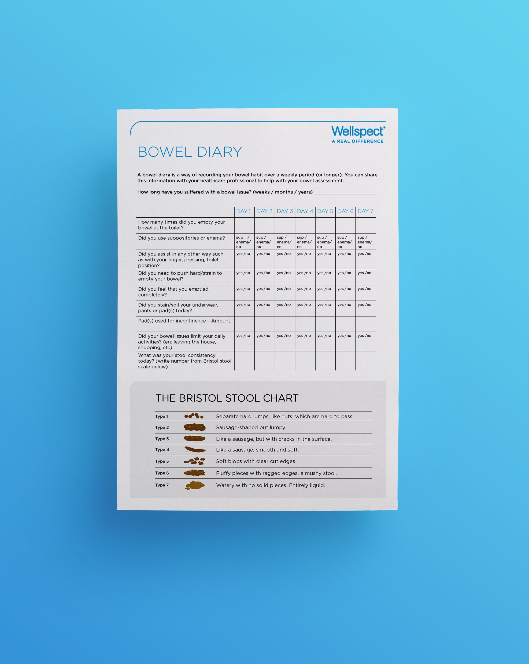
Suolen tyhjeneminen
4.3 Suolen tyhjeneminen – lisämateriaali
Suolen toiminnan päiväkirja
Suolen toiminnan päiväkirja voi olla hyvä apuväline alustavassa tutkimuksessa.
Bristolin ulosteskaala
Käytä Bristolin ulosteskaalaa helpottamaan keskustelua potilaan kanssa ja arvioi, ovatko ongelmat pääasiassa ummetusta vai ulosteinkontinenssia.
Lataa suolen toiminnan päiväkirja
Notes:
Suolen toiminnan päiväkirja voi olla hyvä apuväline alustavassa tutkimuksessa.
Suoli tyhjenee yleensä 3 kertaa päivässä - 3 kertaa viikossa.
Käytä Bristolin ulosteskaalaa helpottamaan keskustelua potilaan kanssa ja arvioi, ovatko ongelmat pääasiassa ummetusta vai ulosteinkontinenssia.
On tärkeää tarkistaa asento wc-istuimella ja käyttää jakkaraa aikuisille ja lapsille. Tämä parantaa jalkojen kulmaa, mikä parantaa ulosteen kulkua.
Selvitä suolen toimintahäiriön hoidon tarve ja aloita hoito.
Furuta et al. 2021 tekemä kliininen tutkimus selkärankahalkiota sairastavilla lapsilla on osoittanut, että suolihuuhtelulla on myönteisiä vaikutuksia suolen toiminnan parantamiseen ja paksu- ja peräsuolen tyhjentämiseen, mikä vähentää E. coli -bakteerin aiheuttamaa virtsarakon kontaminaatioriskiä.
(A clinical study by Furuta et al 2021 in children with spina bifida have shown positive effects of transanal irrigation (TAI) for improved bowel habits and washing of the colorectal tract, for reduced risk of bladder contamination by E. coli. )

Slide 23

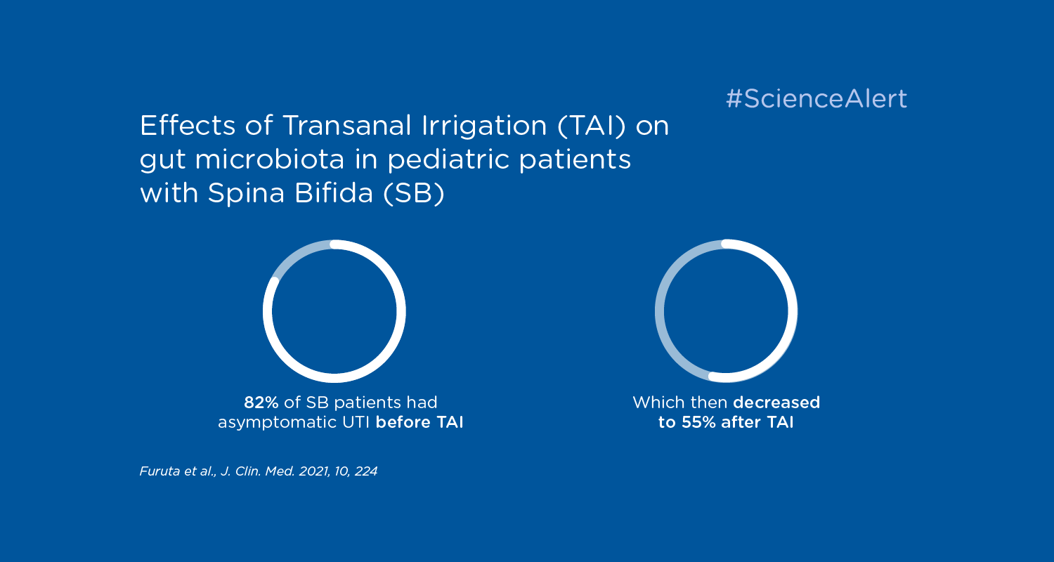
Suolen tyhjeneminen
4.4 Suolen tyhjeneminen
– tukimateriaali
Kliiniset tutkimukset ovat osoittaneet, että suolihuuhtelulla on myönteisiä vaikutuksia suolentoimitusrutiinien parantumiseen ja paksu- ja peräsuolen tyhjentämiseen sekä E. coli –bakteerin aiheuttaman virtsarakon kontaminaatioriskin pienenemiseen.
ARTIKKELI
ARTICLE
Suolentoiminnan arviointi
Perusteellinen arviointi on välttämätöntä oikean hoitopolun määrittämiseksi. Arvioitavia osa-alueita ovat potilaan yleinen terveydentila, mahdolliset aiemmat vatsan alueen tai paksu- ja peräsuolen leikkaukset, potilaan toimintakyky omatoimisten wc-käyntien, kognitiivisten toimintojen ja suolentoimintaan liittyvien tuntemusten havainnoinnin osalta sekä tiedot suolentoiminnan nykyisestä hallinnasta.
Effects of Transanal Irrigation on Gut Microbiota in Pediatric Patients with Spina Bifida
Transanal irrigation influences gut microbiota in a way that could have a positive effect on the immune system, contributing to a reduction of urinary tract infections.
Opi | Suoli
1 min
Explore | Bowel
5 min
Lue lisää
Lue lisää

Slide 24
Avustettu toistokatetrointi
5.1 Avustettu toistokatetrointi – huomioon otettavia tekijöitä
Puhdas/kosketukseton tekniikka on hyväksytty toimintatapa yhteisössä
Hoitajilta vaaditaan katetrointikoulutusta
Tuetaan yksilöllisiä hoitosuunnitelmia, jotka liittyvät potilaan tarpeisiin ja katetrointivaatimuksiin
  katetrointikertojen määrä
  dokumentointi ja seuranta
  ympäristö/paikka, jossa katetrointi suoritetaan
EAUN IC guidelines 2024
Notes:
Yhteisössä asuville potilaille ja hoitajille puhdas/kosketukseton tekniikka aseptisen toistokatetroinnin sijaan on todettu turvalliseksi ja tehokkaaksi toimintatavaksi, joka ei lisää oireisen virtsatieinfektion riskiä. (EAUN IC guidelines 2024).
Toistokatetrointiin on aina annettava ohjeet hoitoon erikoistuneilta sairaanhoitajilta. Toistokatetrointiin liittyvän tietämyksen tason on oltava riittävä ja ajan tasalla.
Potilaille olisi tarjottava yksilöllinen hoitosuunnitelma, jossa elämäntapa ja vaikutus elämänlaatuun otetaan huomioon.
24

Slide 25
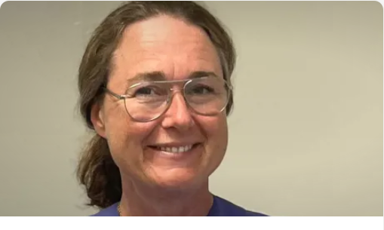
Avustettu toistokatetrointi
5.2 Avustettu toistokatetrointi – huomioon otettavia tekijöitä
VIDEO
Avustavien hoitajien koulutuksesta vastaavan sairaanhoitajan tehtävät:
  Onko katetrointitoimenpiteeseen osallistunut monia hoitajia?
  Varmistetaan, että kaikilla hoitajilla on riittävät tiedot
  katetrointitoimenpiteestä
Missä ympäristössä/paikassa katetrointi suoritetaan?
  Katetrointi sängyssä: jos mahdollista, nosta sängyn päätä tyhjennyksen helpottamiseksi tai käytä jatkoletkua tai virtsankeräyspussia.
Toistokatetrointi
Tässä videossa käsitellään mm. toistokatetrointia, katetreja ja oppimisen tärkeyttä.
Opeta | Virtsarakko, video
31 min
Tuotteen käsittely
Tutustu potilastukimateriaaliin
Lue lisää
Notes:
Jos henkilö tarvitsee avustettua katetrointia, seuraavat tekijät on otettava huomioon:
Jos avustavia hoitajia on paljon, on varmistettava, että kaikki suorittavat toistokatetroinnin samalla tavalla ja ovat saaneet riittävän koulutuksen.
Katetrointikertojen määrä on erittäin tärkeää, jotta vältetään virtsarakon laajentuminen. Jos katetrointitoimenpide koetaan vaikeaksi, on vaarana, että katetrointi suoritetaan harvemmin kuin on tarpeen. Sama pätee, jos selkeitä aikatauluja ja rutiineja ei ole laadittu, sillä monet katetrointia tarvitsevat henkilöt eivät itse tiedä, milloin rakko on täynnä.
Avustajan tietämyksen taso on varmistettava tavalla, joka ei tunnu loukkaavalta - yksi tapa on katsoa yhdessä Wellspectin koulutusvideoita katetroinnin opettamisesta. Välitä avustajien kouluttamisesta vastuussa olevalle sairaanhoitajalle.
Katso myös
-Teknologia-osio
-Koulutusmateriaali Wellspect Koulutus
Jos potilaan on suoritettava avustettu toistokatetrointi vuoteessa, sängyn päätä voidaan nostaa, jotta painovoiman avulla virtsarakon tyhjeneminen helpottuu. Jatkoletku tai virtsankeräyspussi voi myös parantaa tätä.
Jos mahdollista, potilaan tulisi istua sängyssä katetroinnin aikana.
25

Slide 26

6.1 Erikoistutkimus
Röntgentutkimus tai ultraäänitutkimus
Kystoskopia
Notes:
Ohjataan röntgeniin, jos kysymyksessä on virtsatiekivi, jos on toistuva virtsatieinfektio, jossa on kiveä muodostavia bakteereja.
Ohjataan erikoislääkärin vastaanotolle päättämään jatkotoimenpiteistä, esim. kystoskopia tai urodynamiikka.
26

Slide 27

Yhteenveto
Tämä yhdessä terveydenhuollon ammattilaisten kanssa kehitetty koulutusmateriaali auttaa tunnistamaan toistuvien virtsatieinfektioiden optimaalisen hoitopolun.
CPD-akkreditoitujen oppimateriaalien avulla pysyt ajan tasalla ja voit opastaa uusia kollegoita sekä toistokatetroivia potilaita.
On keinoja vähentää toistokatetroivien virtsatieinfektioiden riskiä – jos niistä on tietoinen.
Notes:
Wellspect Koulutuksesta löydät CPD-akkreditoituja webinaareja, oppimateriaalia ja potilastukimateriaalia.

Slide 28

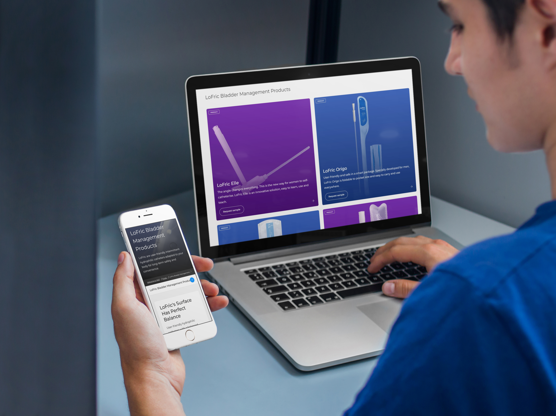




Wellspect tarjoaa sekä tuotteita että koulutusmateriaalia virtsatieinfektioriskin vähentämiseksi
Skannaa QR-koodi tai käytä linkkejä lukeaksesi lisää;
Wellspect Koulutus
LoFric-tuotteet virtsarakon hallintaan
Navina-tuotteet suolen hallintaan
Tutustu koulutus-materiaaliin
Lue lisää ja tilaa näyte
Lue lisää ja tilaa näyte

Slide 29

Tämä materiaali on kehitetty yhteistyössä seuraavien terveydenhuollon ammattilaisten kanssa
Simone Bajardo, nurse, Hospital Negrar di Valpolicella, Italy
Birgitta Magnusson, urotherapist, Karlstad hospital, Sweden
Katarina Gunséus, urotherapist, Sunderby Hospital, Sweden
Lars Hjertzell, urotherapist, Karolinska University hospital, Sweden
Helén Hummer, urotherapist, Örebro University hospital, Sweden
Jessika Ågren, urotherapist, Sammariterhemmet, Sweden
Vicki Buitenhuis, head nurse, Gentofte hospital, Denmark
Virtsatieinfektiotyökalun tarkistukseen ja palautteeseen osallistuneet Wellspectin Yhdysvaltalaiset lääkärit ovat:
Lisa Beauchemin, Katherine Fernandez, Misty Lloyd, Colleen Rickard and Kelsi Smith.

Slide 30
Viitteet
Aggarwal et al, StatPearl, 2024: Recurrent Urinary Tract Infections - StatPearls - NCBI Bookshelf (nih.gov)
EAUN IC guidlines 2024: Urethral intermittent catheterisation in adults - Including urethral intermittent dilatation | European Association of Urology Nurses - EAUN (uroweb.org)
Furuta et al, 2021: Effects of Transanal Irrigation on Gut Microbiota in Pediatric Patients with Spina Bifida - PubMed (nih.gov)
https://www.wellspect.co.uk/education

